Slide 1

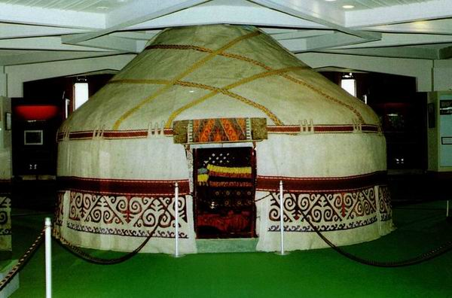

Тақырыбы:
Киіз үй және оның жасауы

Slide 2
Мақсаты:
Баланың жүрегіне ұлттық сана - сезімді ұялату, танымдық қабілетін және ұлттық өнер жайлы білімін кеңейту.

Slide 3

І. Үй тапсырмасын пысықтау. («Кім тапқыр?» ойыны. Жасырын сұрақтар)
1. Киіз кілемдерді дайындауға пайдаланатын негізгі материал?
2. Сырмақ дегеніміз не?
3. Тоқыма кілемнің неше түрі бар?
4. Түскиіз дегеніміз не?

Slide 4
Жауабы:
1. Киіз кілемдерді дайындауға пайдаланатын негізгі материал. (қой жүні )
2. Сырмақ дегеніміз не? (киізден сырылып, оюлап жасалған төсеніш )
3. Тоқыма кілемнің неше түрі бар?( екі түрі бар: тақыр кілем және түкті кілем)
4. Тұскиіз дегеніміз не? (аппликацияланған, безендірілген, кестеленген қабырға кілемдері)

Slide 5
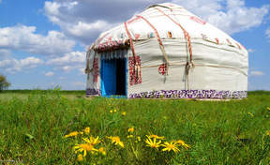
Кіріспе сөз:
«Маңдайша, босаға мен табалдырық,
Алты қанат кереге, қаламды оқ.
«Шіркін - ай, қандай шебер жасады», - деп
Көргенде таңдай қағып, қалам тұрып».
- Балалар, бұл өлең жолдары не жайлы?
- Олай болса, балалар бүгінгі сабақтың тақырыбымен танысайық.

Slide 6
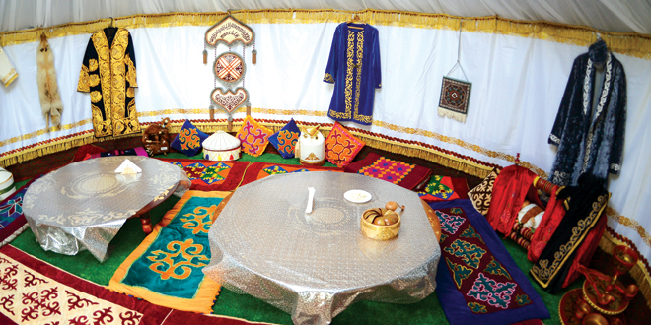
Жаңа сабақ
Киіз үй – «Атамыз – Алаш, керегеміз ағаш», «Киіз туырлықты, ағаш уықты қазақпыз» деп, аталы сөз айтып қалдырған ата - бабаларымыздың негізгі баспанасы. Киіз үй – қазақ халқының ұлттық мұрасы. Киіз үй тек қазақ халқының ғана емес, бүкіл түркі, тіпті оған көршілес елдердің де тұрақ - мекені. Біздің заманымызға дейінгі ғасырларда пайда болған киіз үйді біздің халық қасиетті, киелі шаңырағымыз деп дәріптейді. Өйткені киіз үй қазақтың тұрағы, құтты мекен - жайы, баспанасы, мүлкі, мақтанышы деп бағаланды. Тағы бір ерекше айта кететін жай: біздің киіз үйіміз тек баспана ғана емес, ол сәулет, құрылыс, сурет, қолөнер сияқты бірнеше өнердің басын құрайтын ғажайып туынды десек те болады.
Киіз үйдің сүйектері
шаңырақ кереге уық сықырлауық
Киіз үй бөліктері
үйдің сүйектері киіздері бау - шулары(баулары мен басқұр арқандары)

Slide 7
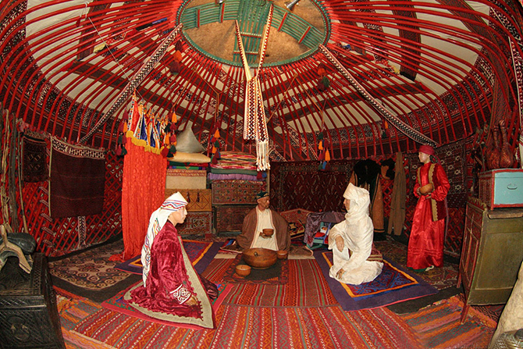
Киіз үйдің іші төртке бөлінеді:
Төр - Үй ішіндегі ең құрметті орын, мұнда жүк жиналады, қонақтар отырады
Сол жақ - Үй иесінің отыратын және жататын орны
Оң жақ - Балалар орналасады.
Босаға жақта ер - тұрмандар, киімдер ілінеді

Slide 8
Жаңа түсініктер мен іс - әрекеттер тәсілін қалыптастыру.
Сөздікпен жұмыс
Басқұр - кереге басы туырлықты тесіп кетпеуі үшін үй айнала жүргізілетін жалпақ оюлы құр.
Құр – үй тіккенде керегелерді бір – біріне қосып байлайтын терме бау.
Туырлық – кереге бойын, шағын үйлерде шаңыраққа дейін жабатын киіз.
Ши – киіз үй бөлшегін, тұрмыс бұйымдарын жасайтын өсімдік.

Slide 9
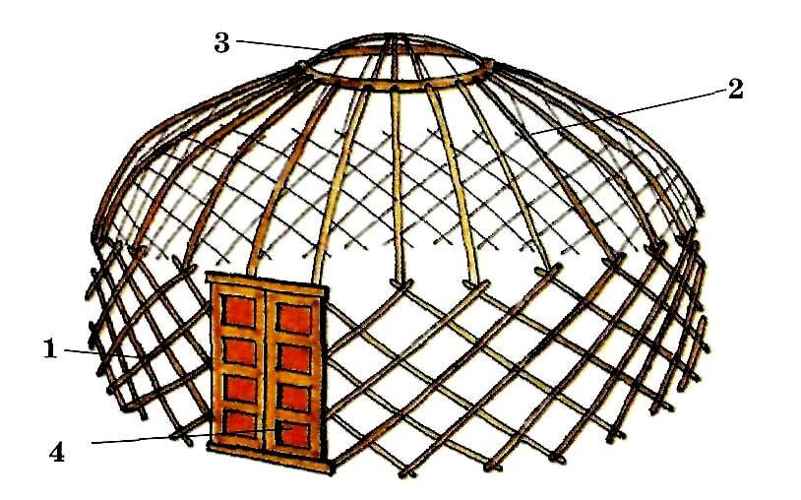
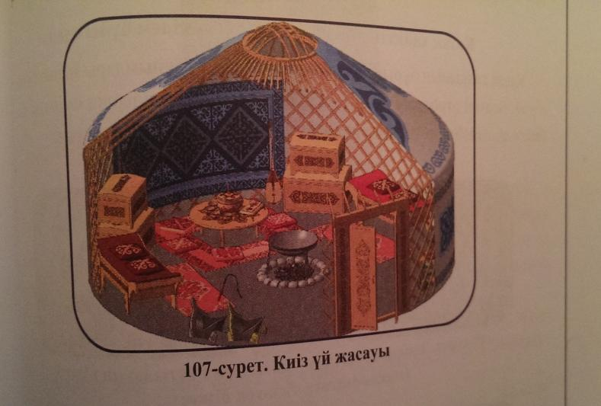
Жаңа түсінікті тексеру:
1. Киіз үй негізі неше бөліктен тұрады
2. Шаңырақ қандай мағынаны білдіреді?
3. Киіз үйдің сүйектерін ата.
4. Сандықтың астына қоятын жиһаз.
5. Әбдіре дегеніміз не?

Slide 10
Жауабы:
1. Киіз үй негізі неше бөліктен тұрады? (киіз үйдің іші, киіздері, бау - шулары)
2. Шаңырақ қандай мағынаны білдіреді? (үй, отбасы)
3. Киіз үйдің сүйектерін ата. (шаңырақ, уық, кереге, сықырлауық)
4. Сандықтың астына қоятын жиһаз. (жүкаяқ)
5. Әбдіре дегеніміз не? (зат, бұйым, киім салып қоятын үлкен сандық)

Slide 11
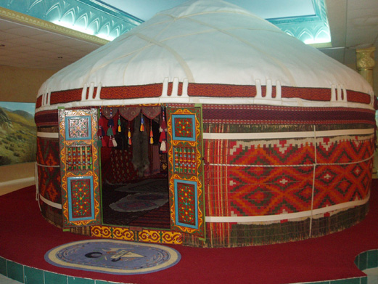
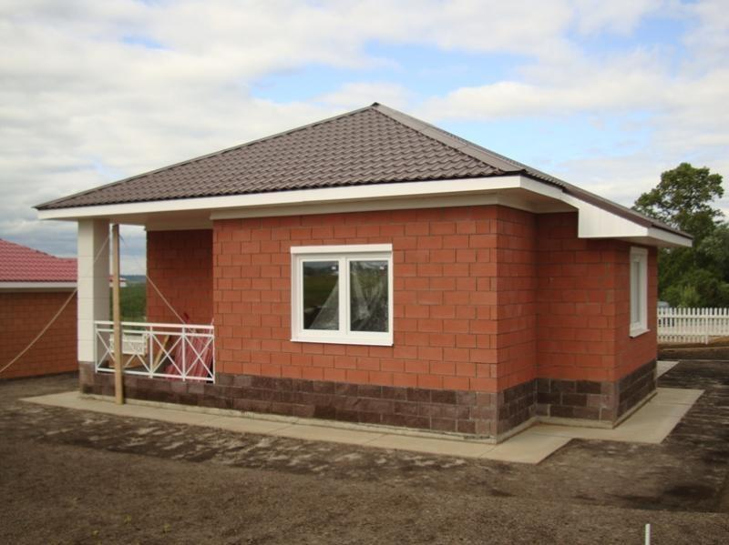
Талдау. Венн диаграммасы
І топ: Киіз үй ІІ топ: Қазіргі заманауй үй
Екі үйдің ұқсастығы

Slide 12

Сергіту сәті

Slide 13
Сабақты бекіту (технологиялық диктант):
1. Киіз үй бөлшегін, тұрмыс бұйымдарды жасайтын бөлшекті...... деп атайды.
2. Екі босағаны төменгі жағынан ұстап тұратын ағаш..... деп атайды.
3. Үй тіккенде.... бір – біріне қосып байлайтын терме бауды құр деп атайды.
4. Кереге мен шаңырақ ортасын қосатын негізгі бөлік... деп аталады.
5. Киім ілуге арналған...., ою - өрнекті ағаш адалбақан деп аталады.

Slide 14
Жауабы:
1. Киіз үй бөлшегін, тұрмыс бұйымдарды жасайтын бөлшекті...... деп атайды. (ши)
2. Екі босағаны төменгі жағынан ұстап тұратын ағаш..... деп атайды. (табалдырық)
3. Үй тіккенде.... бір – біріне қосып байлайтын терме бауды құр деп атайды. (кереге)
4. Кереге мен шаңырақ ортасын қосатын негізгі бөлік... деп аталады. (уық)
5. Киім ілуге арналған...., ою - өрнекті ағаш адалбақан деп аталады. (ашалы)

Slide 15
. Сабақты қорыту:
Берілген сөздерді төмендегі бөліктерге бөліп жазамыз:
1. Киіз үй жабдықтары –
2. Киіз үй жасаулары –
Берілген сөздер: шаңырақ, кереге, туырлық, маңдайша, сықырлауық, сандық, кебеже, жүкаяқ, ағаштөсек, кимешек, шашбау, қымыран, барқыт.

Slide 16
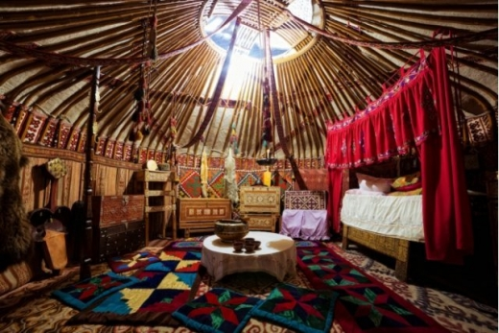
Жауабы:
1. Киіз үй жабдықтары –шаңырақ, кереге, туырлық, маңдайша, сықырлауық,
2. Киіз үй жасаулары- сандық, кебеже, жүкаяқ, ағаштөсек, кимешек, шашбау, қымыран, барқыт.

Slide 17
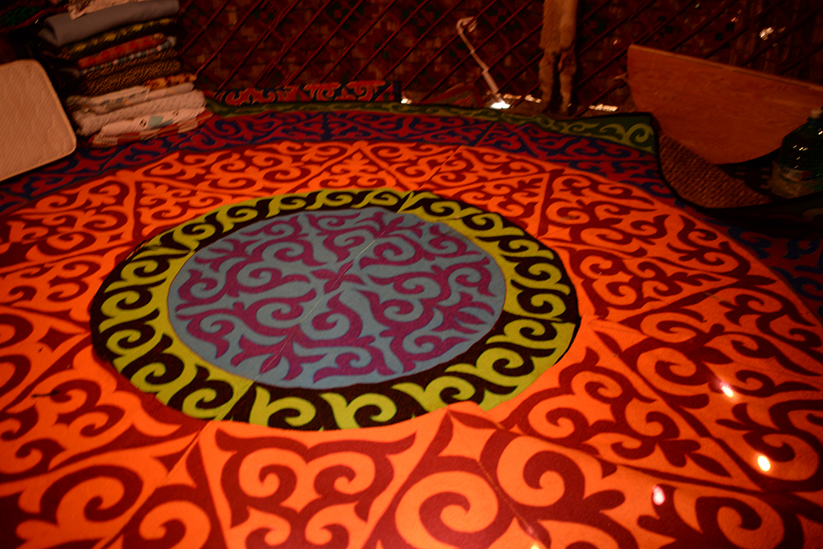

Slide 18
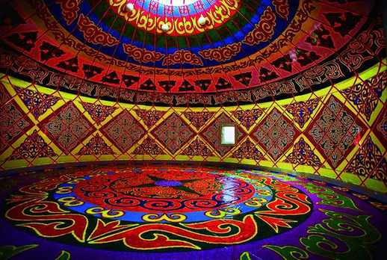

Slide 19
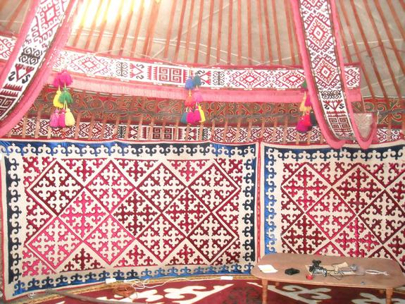

Slide 20

Үй тапсырмасы:
1. Киіз үй және оның жасауы
2. Киіз үйге байланысты ұғымдар туралы жазып келу.

Slide 21
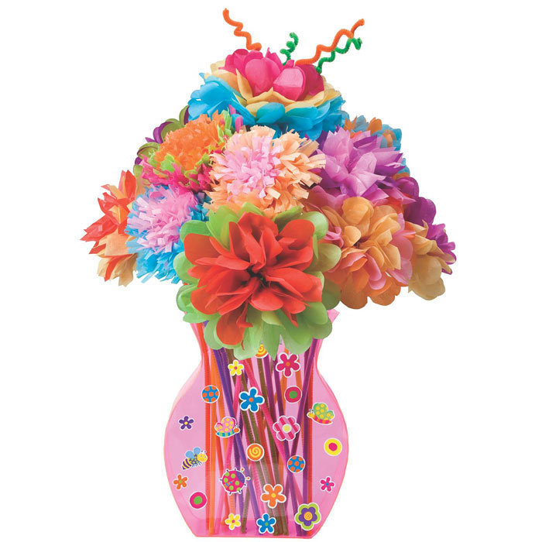

Slide 22

Назарларыңызға рахмет!

